Slide 1


DX트랙 빅프로젝트 워크시트
* 본 워크시트는 빅프로젝트 과제를 도와주기 위한 워크시트이며
참고용으로 작성하고 빅프로젝트 진행 부탁 드립니다.

Slide 2

주차별 제출 자료
매주 금요일 주차별 산출물 제출
구분 | 제출 자료 | 권장진도 | 데드라인
과제 심의 | Weekly Scrum, 조별 과제 정의서, 데이터 정의서 | 1~2주차 | ~1.10
타당성 검토 | Weekly Scrum, 데이터분석, 환경분석서 시각화 결과, 가치요약서, 전략 수립서 | 3-4주차 | ~1.24
품질 평가 | Weekly Scrum, PPT 최종본, 1페이지 안내 최종본 | 5-6주차 | ~2.07
과제 완료 | Weekly Scrum, 최종산출물(총 7종) | 7주차 | ~2.14

Slide 3

STEP 1.
과제 심의 산출물

Slide 4
[과제 심의] Weekly Scrum Template
Weekly Scrum Template (1주차)
분야 | 이번 주 한 일 | 차주 계획 | 이슈사항
데이터 수집 및 분석 | 관련 데이터 찾기(공공기관) 데이터 분석 방향성 토의 | 분석 방향성 설립 및 상관관계 검증 사용알고리즘 채택 및 모델링 진행 | 데이터를 추가로 찾아야 하는데 없어서 데이터 제작 고민중
제안전략 수립
시각화, 인프라
제안서 작성/ PPT 디자인
기타
예시

Slide 5
[과제 심의] Weekly Scrum Template
Weekly Scrum Template (2주차)
분야 | 이번 주 한 일 | 차주 계획 | 이슈사항
데이터 수집 및 분석 | 관련 데이터 찾기(공공기관) 데이터 분석 방향성 토의 | 분석 방향성 설립 및 상관관계 검증 사용알고리즘 채택 및 모델링 진행 | 데이터를 추가로 찾아야 하는데 없어서 데이터 제작 고민중
제안전략 수립
시각화, 인프라
제안서 작성/ PPT 디자인
기타
예시

Slide 6
[과제심의] 조별 과제 정의서
조별 과제 정의서
반/조 | [13조] 권역 5반 13조 | 선정 BM
조원 성명(조장을 맨 앞에) | 이주상, 박영호, 최재혁, 허윤혁, 노태준, 최세빈, 조세린
과제명
주요 서비스 내용 (주요 기능, 기술 포함)
목표 고객(B2B.B2G 대상)
과제 선정 배경
활용 데이터
기대 효과

Slide 7
[과제 심의] 조별 과제 정의서
조별 과제 정의서
조원별 R&R | 조원명 | 데이터분석 | 인프라 | PPT | 발표
 | 이주상
 | 박영호
 | 최재혁
 | 허윤혁
 | 노태준
 | 최세빈
 | 조세린
주차별 세부 일정 | 주차 | 주요 수행 과업 | 일정(기한) | 주요활동 | 비고
 | 1주차
 | 2주차
 | 3주차
 | 4주차
 | 5주차
 | 6주차
 | 7주차

Slide 8
[과제심의] 데이터 정의서
데이터 정의서
데이터 확보
사이트(방법)
(예시) AI HUB, 공공데이터 포털
데이터 셋
(Y-종속변수,
X-독립변수)
(예시) 열차 운행 중 외부 특수 상황 및 기계 결함 감지 시스템 데이터셋 X : 산업시설 열화상 CCTV 데이터, 전차선 애자 상태 인식 데이터, 외부 특수상황 인식을 위한 이미지 데이터 Y : 정확한 근무 위치 좌표
가설 수립
(예시) 시각지능용 이미지 데이터 활용해서 이상행동 파악(지하철 역사 내 cctv 이상행동 영상 활용 해서 이상행동으로 판단시 특수상황으로 판단)

Slide 9
STEP 2.
타당성 검토 산출물

Slide 10
[타당성 검토] Weekly Scrum Template
Weekly Scrum Template (3주차)
분야 | 이번 주 한 일 | 차주 계획 | 이슈사항
데이터 수집 및 분석 | ㅇㅇㅇㅇㅇ ㅇㅇㅇㅇㅇ | ㅇㅇㅇㅇㅇ ㅇㅇㅇㅇㅇ | ㅇㅇㅇㅇㅇ ㅇㅇㅇㅇㅇ
제안전략 수립
시각화, 인프라
제안서 작성/ PPT 디자인
기타

Slide 11
[타당성 검토] Weekly Scrum Template
Weekly Scrum Template (4주차)
분야 | 이번 주 한 일 | 차주 계획 | 이슈사항
데이터 수집 및 분석 | ㅇㅇㅇㅇㅇ ㅇㅇㅇㅇㅇ | ㅇㅇㅇㅇㅇ ㅇㅇㅇㅇㅇ | ㅇㅇㅇㅇㅇ ㅇㅇㅇㅇㅇ
제안전략 수립
시각화, 인프라
제안서 작성/ PPT 디자인
기타

Slide 12
[타당성 검토] 데이터분석서
데이터 분석 모델링
모델링 목적
(모델 생성 의도 정리)
(예시) 철도사고에 영향을 미치는 요인을 파악하고 각 요인 간 상관관계 파악
사용 알고리즘
(예시) Yolo v5를 활용한 객체
모델링 결과
(예시)
1. 관련 이미지 데이터 확보: roboflow로부터 철도, 사람, 중장비, 열화상 이미지 인식 데이터 확보
2. 각각의 이미지 데이터를 필요에 맞는 class만 따로 추출
→ 철도 : 철도 + 사람

Slide 13
[타당성 검토] 환경 분석서
고객 및 시장 분석 : 고객사의 니즈를 생각해보고 경쟁환경을 포함한 비즈니스 시장에 대해 분석해보세요.
구분 | 내용
고객사 (타겟기업) 주요 니즈 | (예시) 현장 중심의 스마트 안전관리 체제 구축을 통한 근로자 안전 확보로 회사 신뢰성과 이미지를 회복하여 안전관리등급 회복 및 산업재해율/휴먼에러율 감소
고객사의 고객 (실사용자) 주요 니즈 | (예시) 스마트 안전 관리 시스템으로 안전 사고 예방 및 고위험 지역 집중 투자, 빠르고 정확한 경고 시스템
제안 솔루션(상품) 관련 시장 동향 및 전망
시장동향 | (예시) 철도 공사 통합형 관제 및 관리를 위한 스마트 철도 관제 시스템 및 플랫폼 구축 및 도입
시장전망 | (예시) 인공지능(AI), 빅데이터 등 DNA(Data, Network, AI) 기술을 활용하여 스마트 철도 관제시스템을 개발·적용하여 열차 운행을 자동으로 관리하여 인적 오류를 최소화하고 열차 운행의 효율성과 안전성을 모두 높일 계획

Slide 14
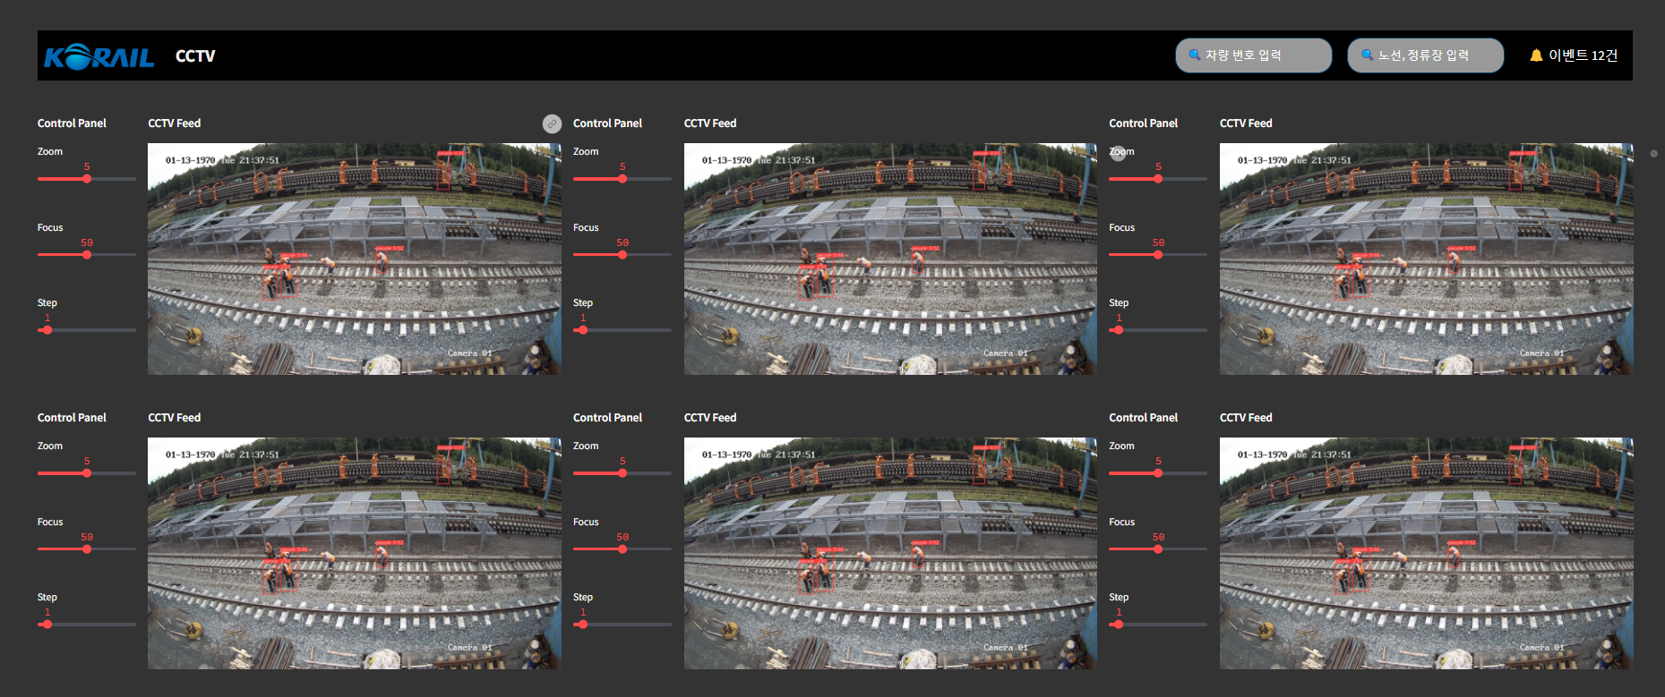
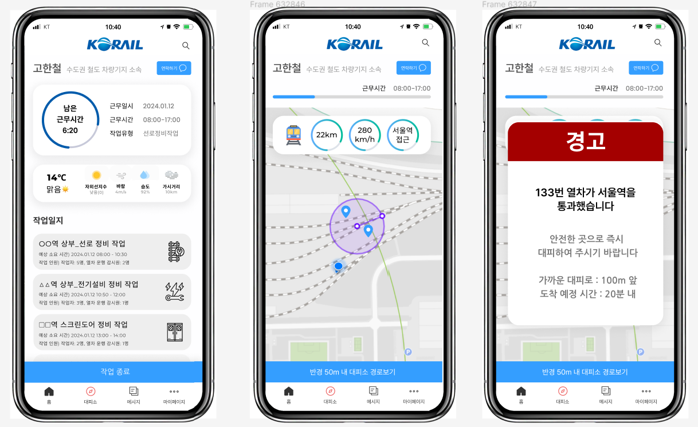
[타당성 검토] 시각화 결과
솔루션 시각화
UX/UI
예시

Slide 15
[타당성 검토] 가치요약서
포지셔닝 정의 : 고객사의 현재 사업 수행의 현황을 작성하고, 우리 솔루션의 핵심 기능을 수립해주세요.
구분 |  | 내용
고객(사) |  | (예시) 케이레일
주요 니즈 |  | (예시) 현장 중심의 스마트 안전관리 체제 구축을 통한 근로자 안전 확보로 회사의 신뢰성과 이미지를 회복하여 안전관리등급 회복 및 산업재해율/휴먼에러율 감소
현재 업무 및 프로세스(AS-IS) |  | 관제실의 업무 구분 없이 모두 동일한 화면으로 인한 관제사들에게 제공되는 한정적인 정보
솔루션 적용 (TO-BE) | 차별점 | 관제사의 업무와 관할 구역에 맞는 근로자의 위치 및 작업 정보, 열차 속도, 도착 예정 시간 및 정보 등을 볼 수 있는 스마트 대시보드 제공
 | 동등점 | 철도차량과 시설, 그리고 철도 건널목 CCTV 설치
솔루션 목표 |  | 스마트 안전 관리 관제시스템 → 철도 운행 선로 또는 그 인근에서 작업을 수행하는 현장 근로자의 안전이 보장되는 관제시스템으로 중대재해 사고 감축
경제적(정략적) 가치 (환산근거&방법) |  | 탈선 사고 피해 금액(▲2019년 5억 5,350만 원 ▲2020년 1억 6,240만 원 ▲2021년 4억 9,179만 원 ▲2022년 32억 695만 원) 감소(+) 2022년 지연 배상 금액 약 46억 원 감소(+)

Slide 16
[타당성 검토] 전략 수립서
전략구성 패턴 : 자사의 차별화된 경쟁력을 기반으로 전략 아이템을 도출하고, 사업 컨셉을 수립해주세요.
[제안 핵심 메세지]
: 전략아이템 중 경쟁우위 키워드 중심 반영
-핵심 차별화 요소와 맵핑 / 자사의 완전한 차별화 / 고객의 비전 반영
평가항목 | 전략명(Item) | 세부내용
기술적 요소 : 업무적 측면에서 고객에게 줄 수 있는 기대효과 | 전략1. KT SAFE MATE와 웨어러블 디바이스를 연동한 전사적 현장 작업자 안전관리 | 웨어러블과 모바일 기기를 통해 근로자에게 실시간 알림 및 안전 정보를 제공함으로써 현장 근로자의 안전성을 보장
 | 전략2.
 | 전략3.
핵심 차별화 요소 : 당사만이 보유한 확실한 강점 | 전략4.
사업관리요소 : 조직, 인력, 일정, 품질관리 등 | 전략5.
기대효과
대형교통사고 zero, 철도 사고 20%감소

Slide 17
STEP 3.
품질 평가 산출물

Slide 18
[품질 평가] Weekly Scrum Template
Weekly Scrum Template (5주차)
분야 | 이번 주 한 일 | 차주 계획 | 이슈사항
데이터 수집 및 분석 | ㅇㅇㅇㅇㅇ ㅇㅇㅇㅇㅇ | ㅇㅇㅇㅇㅇ ㅇㅇㅇㅇㅇ | ㅇㅇㅇㅇㅇ ㅇㅇㅇㅇㅇ
제안전략 수립
시각화, 인프라
제안서 작성/ PPT 디자인
기타

Slide 19
[품질 평가] Weekly Scrum Template
Weekly Scrum Template (6주차)
분야 | 이번 주 한 일 | 차주 계획 | 이슈사항
데이터 수집 및 분석 | ㅇㅇㅇㅇㅇ ㅇㅇㅇㅇㅇ | ㅇㅇㅇㅇㅇ ㅇㅇㅇㅇㅇ | ㅇㅇㅇㅇㅇ ㅇㅇㅇㅇㅇ
제안전략 수립
시각화, 인프라
제안서 작성/ PPT 디자인
기타

Slide 20
STEP 4.
과제 완료 처리

Slide 21
[과제 완료] Weekly Scrum Template
Weekly Scrum Template(7주차)
분야 | 한 일 | 차주 계획
최종산출물 | -. 최종산출물(7종 확인) | -. 데이터 정리
발표회 준비 |  | -. 발표회 Q&A 준비

Slide 22


